Slide 1
タイトル
３Dタワーディフェンスシューティングゲーム
TeamBよりのB
青木 睦浩 大浦 弥公都
齋藤 幸宏 佐藤 秀亮
羽鳥 太一 山田 裕人

Slide 2
コンセプト
面白いタワーディフェンスシューティングをつくる
ゲームバランスを崩さない
ターゲット層
タワーディフェンス好きな10-20代

Slide 3
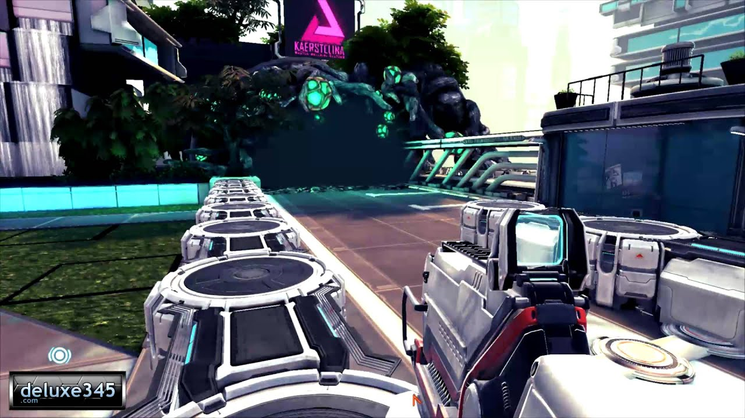
ゲーム概要
（ゲーム名）とは
襲ってくる敵を倒し
女の子を守る
タワーディフェンス
シューティングゲーム

Slide 4
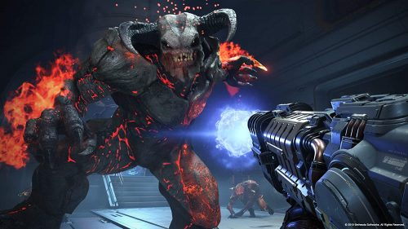
迫りくるモンスターを撃ち殺せ！
敵に防衛ラインを
越えられないように
敵を倒せ！
※画像はイメージです

Slide 5
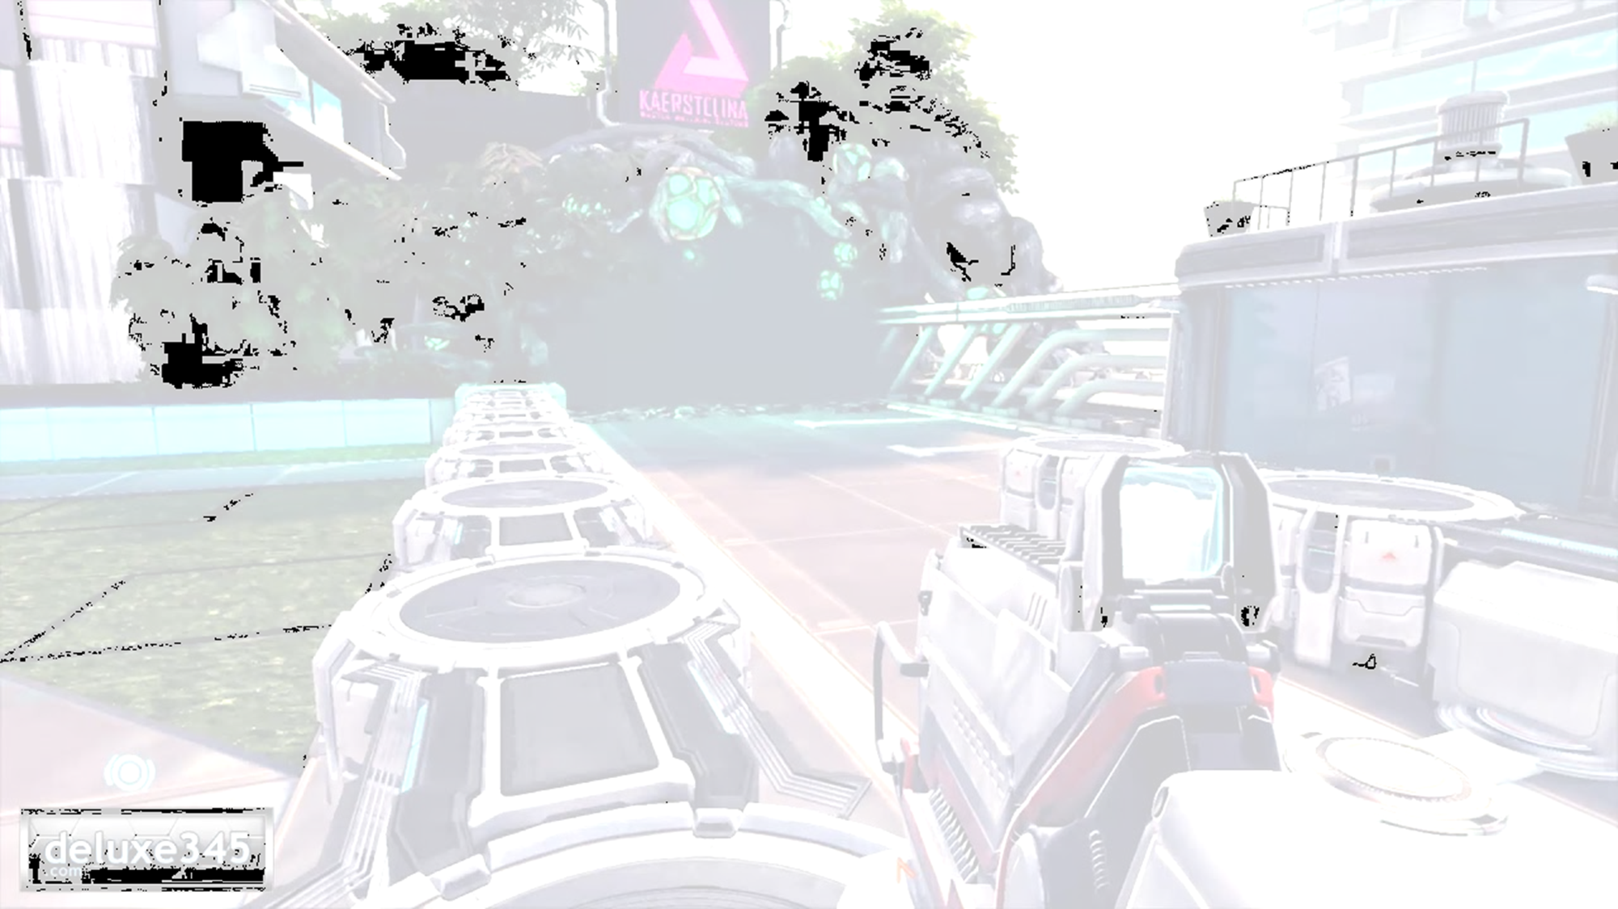
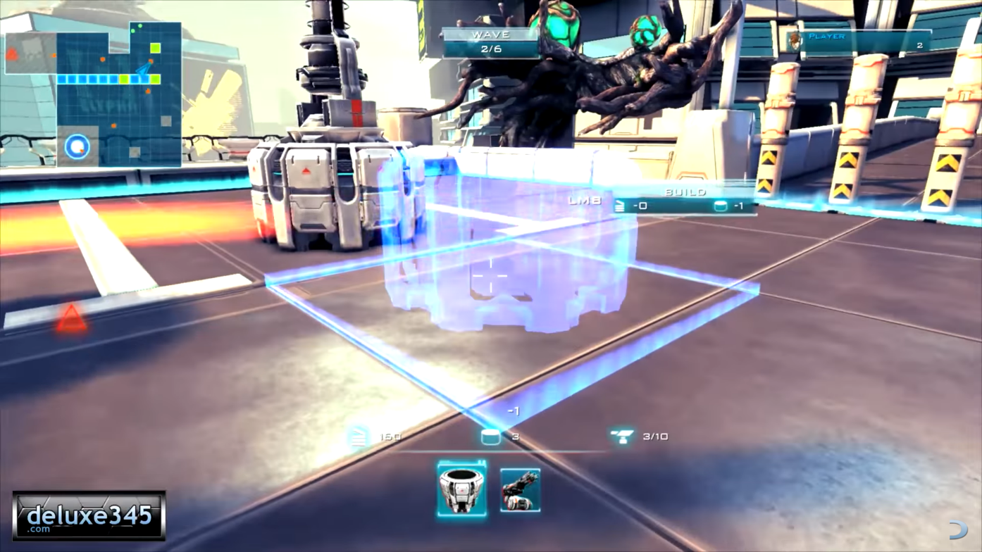
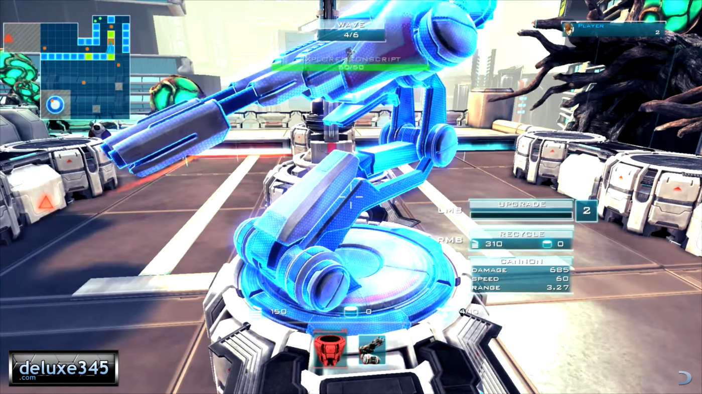
ブロックを置いて、
自分の陣地を守ろう
兵器？を設置して
敵の侵入を防ごう

Slide 6
ゲームの特徴
1人称視点で操作する
タワーディフェンス
自分がブロックを設置することにより、没入感！
ウェーブ数は無限
次々とくる敵を撃ち殺せ！

Slide 7
セールスポイント
武器とタワーの2種類の攻撃を使いこなして敵を倒す
超ダイナミックな必殺技で一気に倒そう！
スコアランキングでいろんな人と勝負しよう！

